Slide 1
کارشناسی مشاوره 97پردیس علامه طباطبایی ارومیه 98-99
درس آیین سخنوری 1

Slide 2
یکی از نعمتهایی که خداوند در قرآن کریم به آن اشاره فرموده، نعمت زبان است: « أَلَمْ نَجْعَلْ لَهُ عَینَینِ، وَ لِسانًا وَ شَفَتَینِ» بلد / 8 ـ 9 این نعمت با آنکه حجم کوچکی نسبت به سایر اعضای بدن دارد، اما کارایی بسیار زیادی دارد و به همین علت هم می بینیم گناهان زیادی را برای این عضو بر شمرده اند.
چرا ویرایش لازم است ؟
قرآن و سخنوری

Slide 3
در سخن گفتن مواظب باشید؛ چرا که تمام سخنانتان نوشته می شود: وَ إِنَّ عَلَیکُمْ لَحافِظینَ ، کِراماً کاتِبین« انفطار10ـ 11
سفاشی از قرآن در مورد سخن گفتن

Slide 4
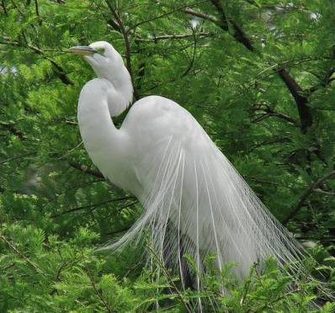
سفارشی از قرآن
مردم را به سوی خدا دعوت کن
«وَ مَنْ أَحْسَنُ قَوْلاً مِمَّنْ دَعا إِلَی اللّهِ ... »فصلت/33
ـ چه کسی گفتارش نیکوتر است از کسی که به سوی خدا دعوت می کند؟

Slide 5

اصول سخنوری چیست؟
از جمله اصولی که هر فرد موفقی در زندگی خود باید با آنها آشنا باشد اصول سخنوری است و بدون شک اصول سخنوری می‌تواند تغییرات و اثرات بسیار زیادی در زندگی هر فردی داشته باشد.در ادامه به چند اصل اشا ره می شود.
برنامه ریزی در سخنرانی

Slide 6
اصل اول سخنوری: گوش دادن بهتر از گفتن
اول اصل بسیار کلیدی و مهم در سخنوری، گوش دادن درست است. گوش دادن موثر و مفید (و نه شنیدن) اهمیت بسیار زیادی دارد و پرحرفی یک معضل بسیار بزرگ است.بنابراین بسیار مهم است که قبل از هر چیزی شروع به تقویت گوش‌هایمان کنیم.

Slide 7
اصل دوم سخنوری: همگامی ارتباطات کلامی و غیر کلامی
از دیگر اصول بسیار مهم در سخنوری، موضوع بسیار مهمی به نام تمامیت است. این که تمام پیام‌های کلامی و غیر کلامی شما در زمان ارتباطات یک مفهوم واحدی را ارائه کند.
پیام‌های کلامی مانند کلمات، صدا لحن و ... است و پیام‌های غیر کلامی زیادی وجود دارد که از جمله می توان به پوشش سخنران، ارتباط چشمی و زبان بدن اشاره کرد.

Slide 8
اصل سوم سخنوری: داشتن صدایی واضح و رسا
سومین اصل در سخنوری، داشتن صدایی واضح و رسا است. این که به درستی از صدایی که خدا در اختیار ما قرار داده است استفاده بکنیم، مهارتی بسیار ضروری است. شما نمی‌توانید برای مدت طولانی به یک صدای زنگی، تو دماغی و یا گوش خراش توجه کنید!

Slide 9
اصل چهارم سخنوری: تسلط کلامی کافی
از دیگر اصولی که حتماً باید در زمینه سخنوری به آن تسلط داشت، تسلط کلامی است. این که بدانیم چه زمانی از چه کلماتی استفاده کنم و حرف کم نیاوریم.

Slide 10
اصل پنجم سخنوری: داشتن اعتماد به نفس کامل
از دیگر اصول سخنوری داشتن اعتماد به نفس کامل است. یکی از جدی‌ترین مشکلات در ارتباطات و سخنوری، بحث خجولی و کم حرفی و در سطوح بالاتر ترس از سخنرانی و صحبت در جمع است.

Slide 11
اصل ششم سخنوری: بازخورد گرفتن
بازخورد گرفتن از سخنرانی خودتان از مخاطبان، می‌تواند مانند یک معجزه به بهبود سخنرانی شما کمک بکند.

Slide 12
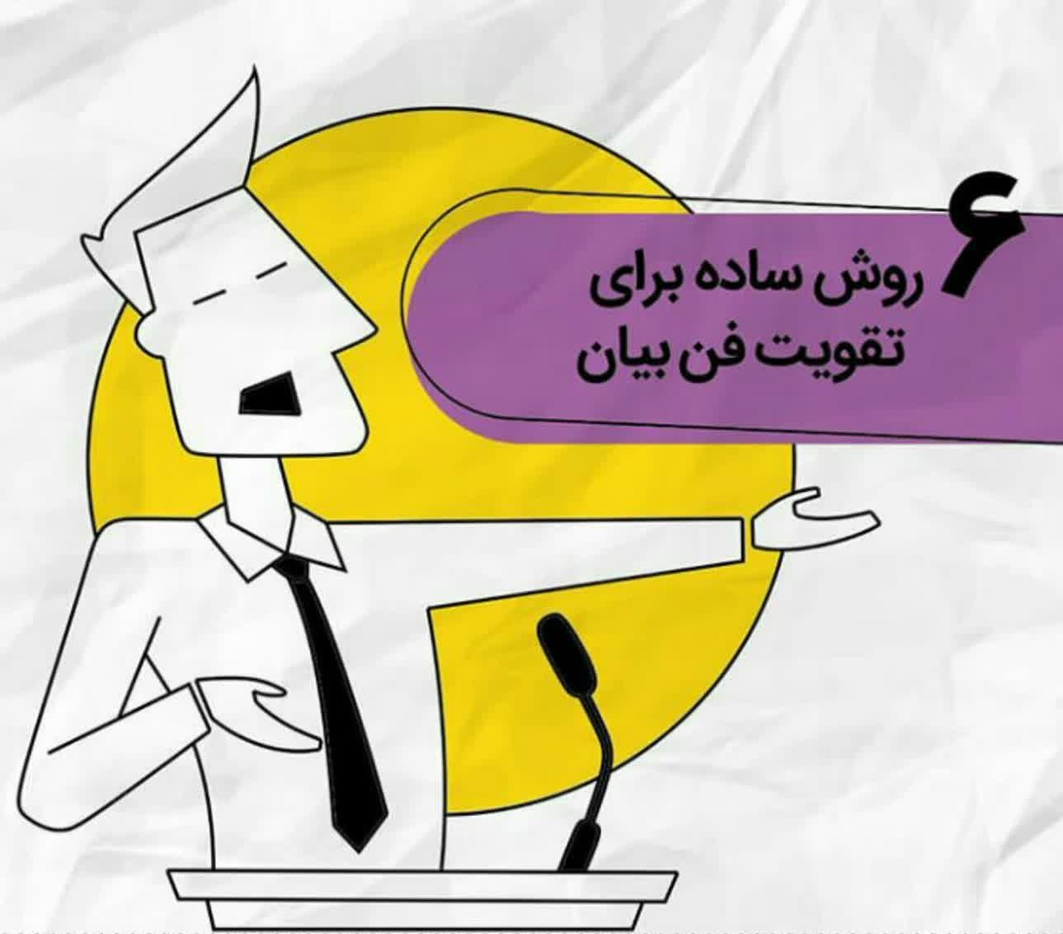

Slide 13
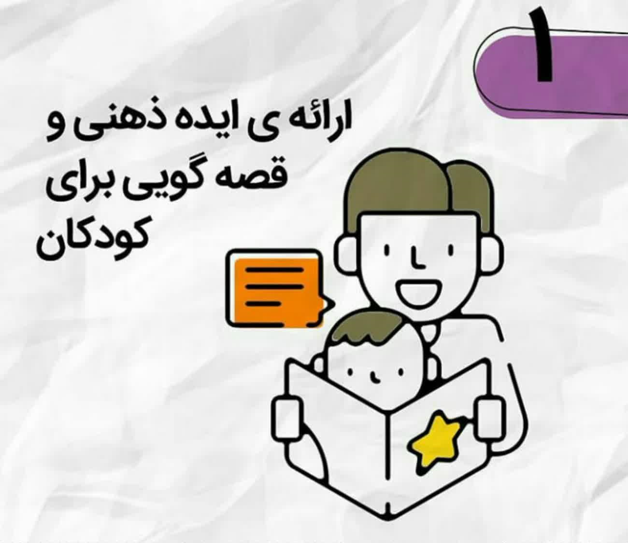

Slide 14


Slide 15
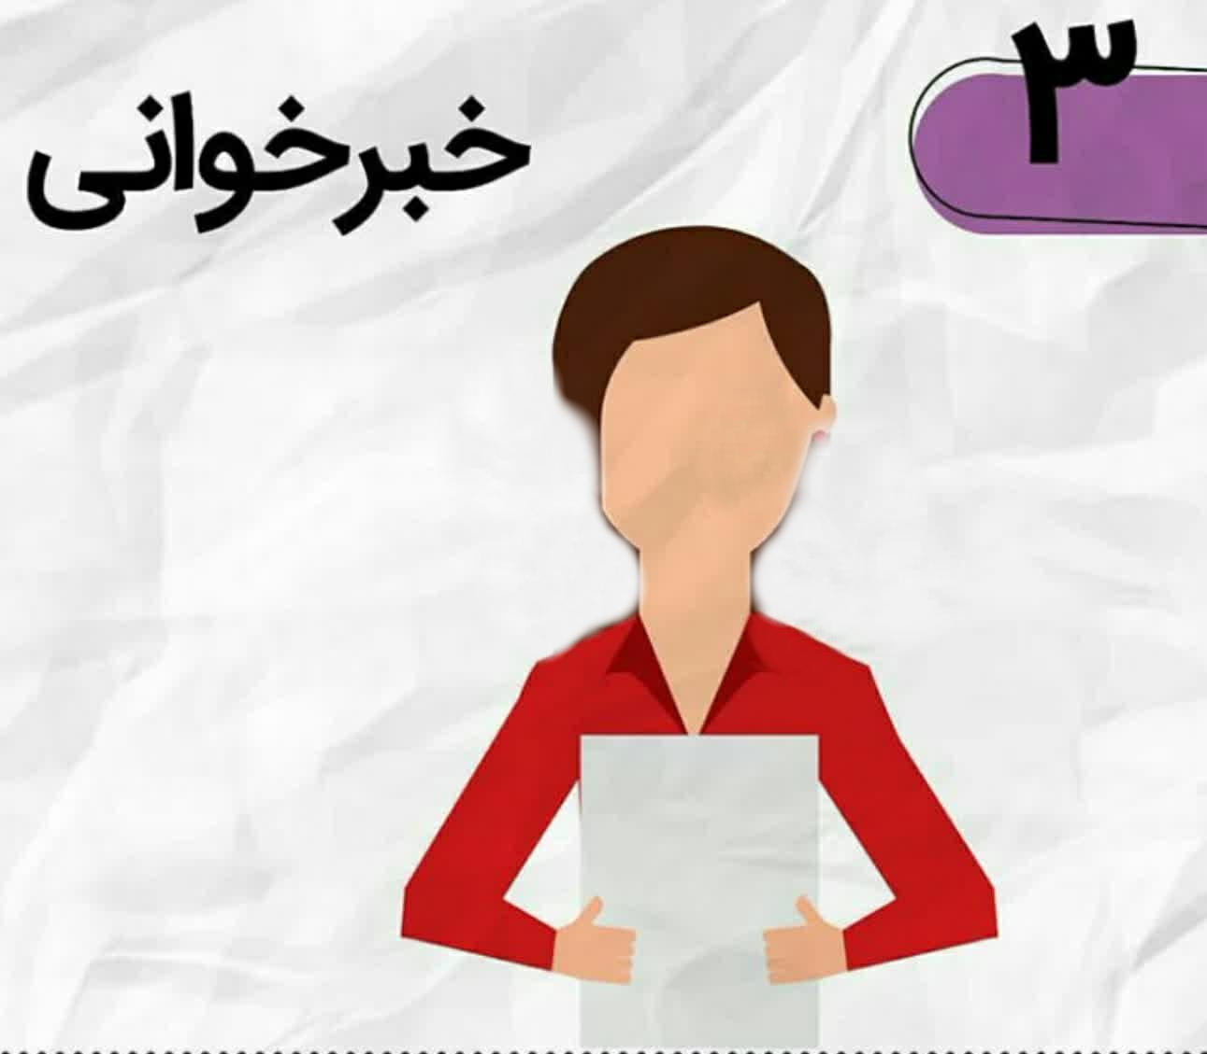

Slide 16


Slide 17
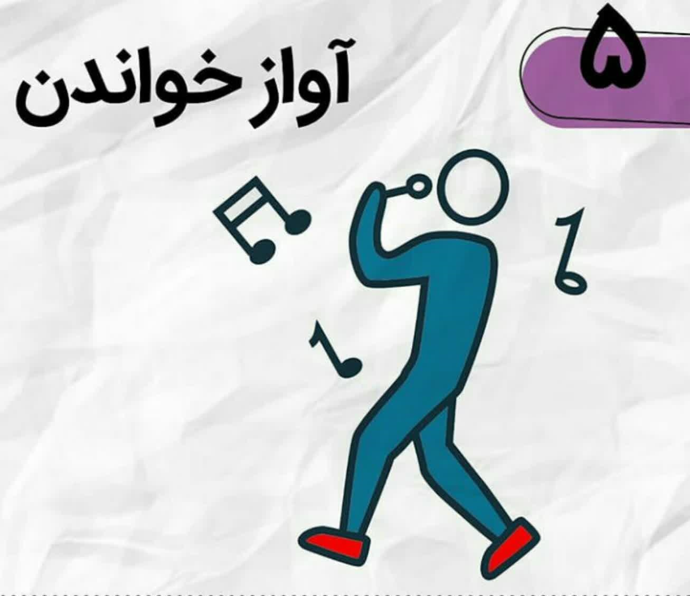

Slide 18


